Slide 1


Bài 90: TÌM THÀNH PHẦN CHƯA BIẾT CỦA PHÉP TÍNH

Slide 2




MỘT NGÀY LÀM NÔNG DÂN

Slide 3
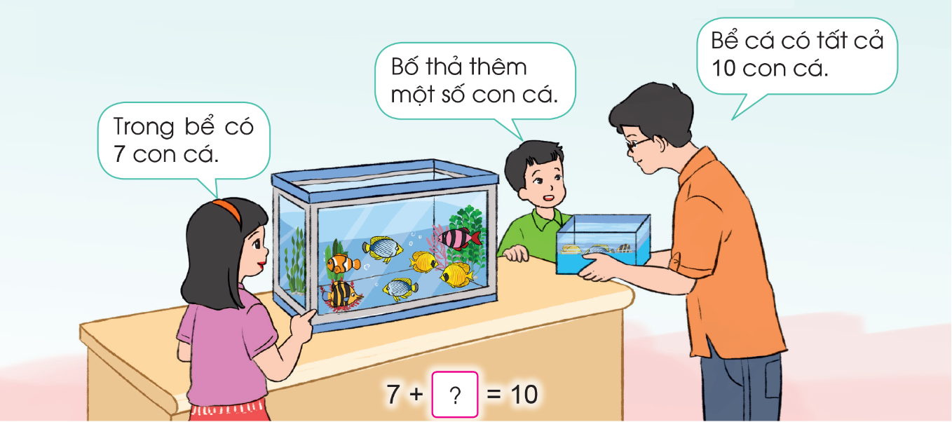



Trong bể có 7 con cá, bố thêm một số con cá vào bể như vậy trong bể có tất cả 10 con cá. Vậy bố đố hai con bố đã thêm mấy con cá vào bể?

Slide 4
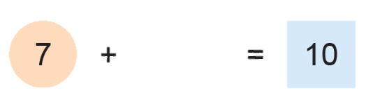
A. TÌM MỘT SỐ HẠNG TRONG MỘT TỔNG
3
?
Số hạng
Số hạng
Tổng

Slide 5
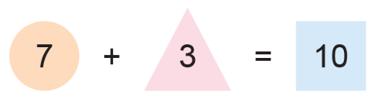

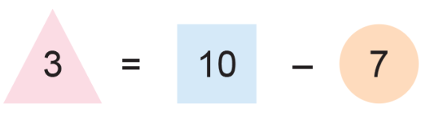
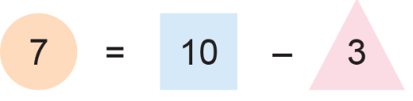

Slide 6


Hôm nay chúng mình đến thăm trang trại của bác An. Bác giao cho chúng mình nhiệm vụ “Một ngày làm nông dân”. Các bạn hãy giúp chúng mình vượt qua các trạm thử thách để trở thành một người nông dân thực thụ nhé!

Slide 7




Trạm 1
CHĂM SÓC VƯỜN CÂY

Slide 8
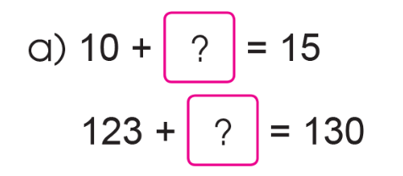
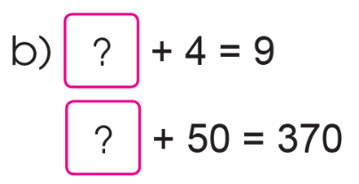
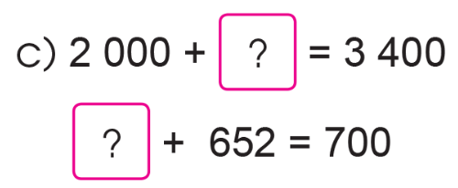
1. Tìm thành phần chưa biết trong các phép tính sau:
5
3
7
320
1400
48

Slide 9
?
40 +
280
+ 50 = 370

Slide 10


Công việc “chăm sóc vườn cây” thật thú vị đúng không các bạn? Nào, bây giờ chúng ta cùng đến với nhiệm vụ “thu hoạch nông sản” ở trang trại nhé!

Slide 11









Trạm 2
THU HOẠCH NÔNG SẢN

Slide 12




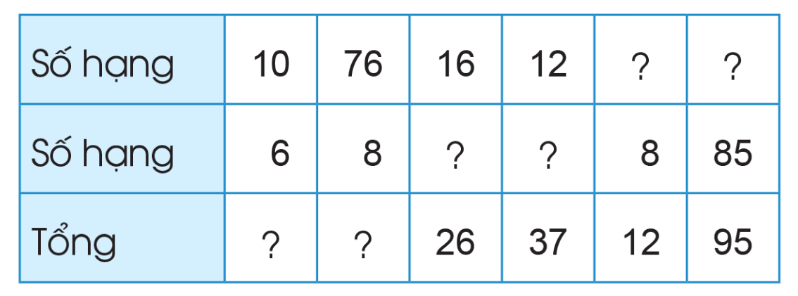






THU HOẠCH CÀ RỐT
4
10
10
25
16
84

Slide 13
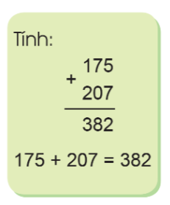

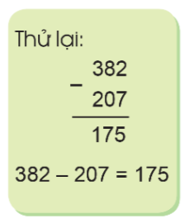




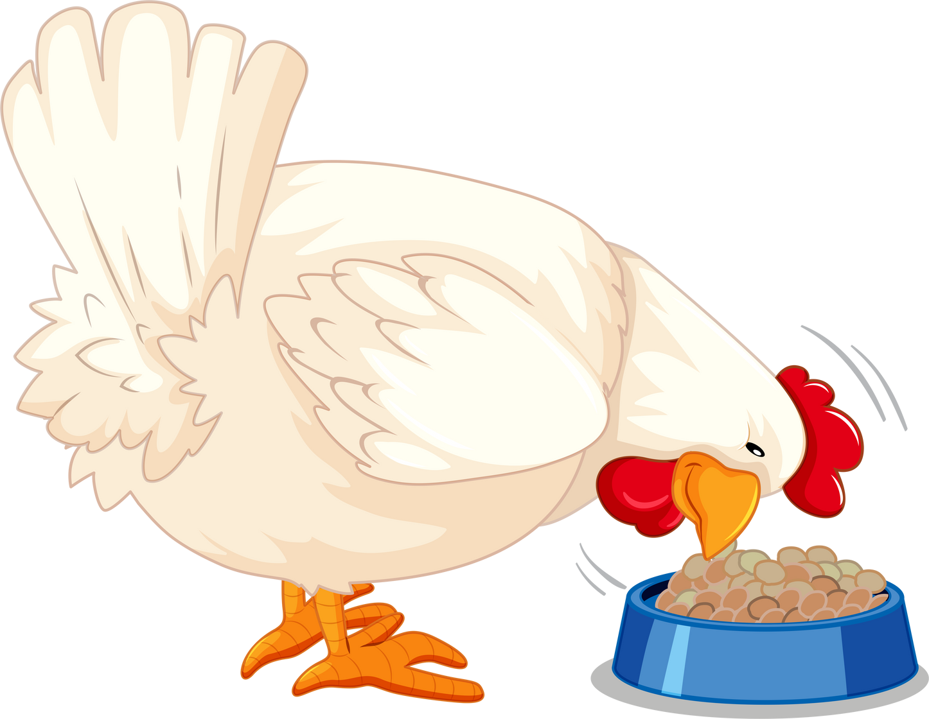
6. Thực hiện các hoạt động sau:
a) Viết một phép cộng, ví dụ: 175 + 207 = ?
Tính tổng rồi sử dụng phép trừ để kiểm tra lại kết quả.

Slide 14


Công việc “thu hoạch nông sản” thật thú vị đúng không các bạn? Chúng ta mới thu hoạch được cà rốt, còn bắp cải, bí ngô, dưa hấu chưa được thu hoạch. Công việc này chúng ta sẽ cùng nhau làm ở bài học ở tiết sau nhé!

